Slide 1


Муниципальное дошкольное образовательное учреждение
«Детский сад №6 «Лукоморье»
г. Петрозаводск
Предметно – развивающая среда спортивного зала
Инструктор по физической культуре
Мурущук Евгения Валерьевна

Slide 2
«Чтобы сделать ребенка умным и рассудительным,
сделайте его крепким и здоровым: пусть он работает,
кричит, пусть он находится в постоянном движении»
Жан Жак Руссо
Для успешной реализации оздоровительных задач, решаемых в ДОУ, необходимо соблюдение многих условий, одним из которых является создание предметно-пространственной среды спортивного зала. В спортивный зал, который не только заполнен необходимым оборудованием, позволяющим увлечь ребят двигательной деятельностью, но и привлекает своей яркостью, оформлением, ребятам всегда захочется вернуться. Правильное расположение спортивного инвентаря, позволяет рационально использовать время, отведенное на занятие, его разнообразие позволяет увлечь двигательной деятельностью, а творческий подход педагога, обеспечивает неисчерпаемый интерес дошколят к занятиям в спортивном зале.

Slide 3
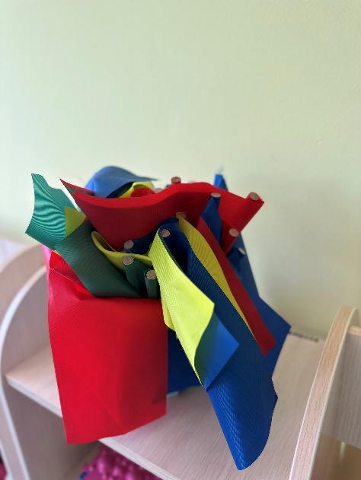
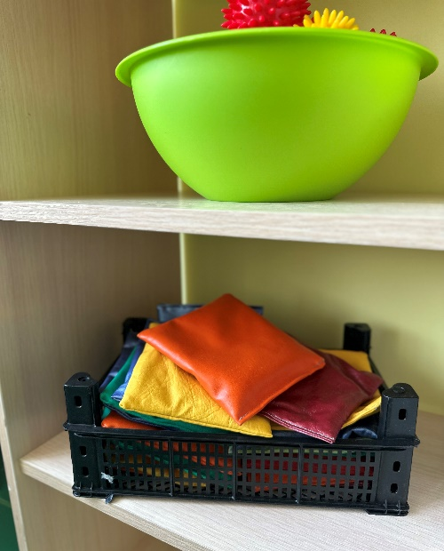
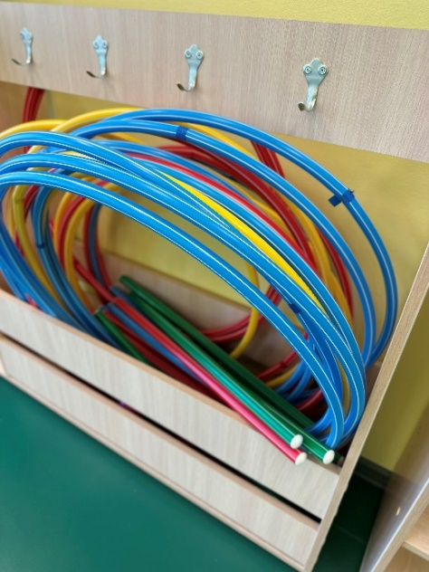
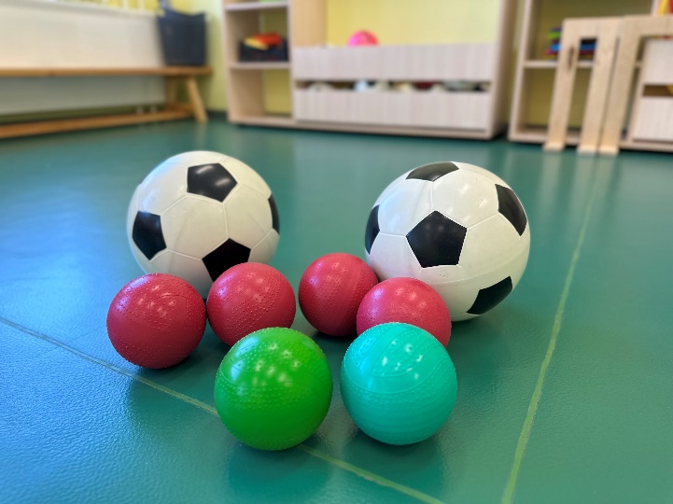
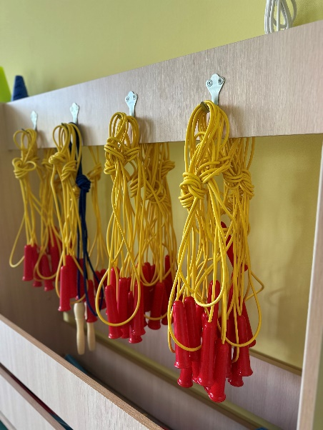
ПОСОБИЯ ДЛЯ ОРУ И ПОДВИЖНЫХ ИГР
Флажки, мешочки с песком, мячи, кубики, гимнастические палки, скакалки, обручи
КАЖДОЕ ПОСОБИЕ В КОЛИЧЕСТВЕ НА ГРУППУ 25 ЧЕЛОВЕК

Slide 4
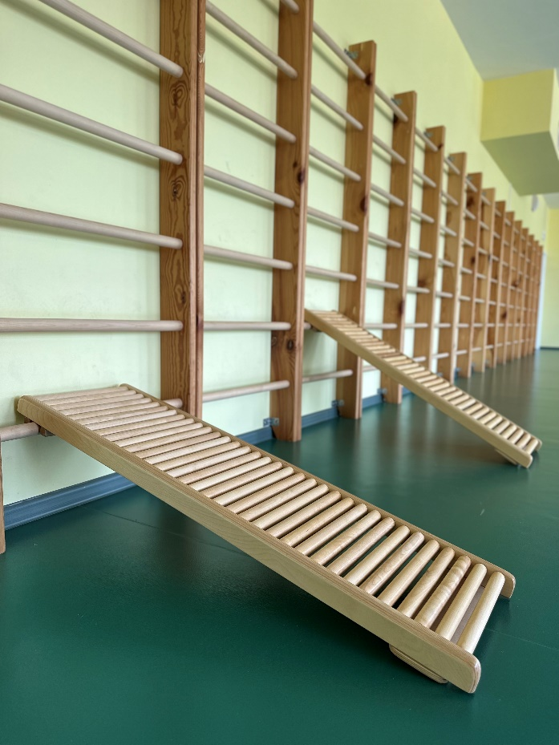
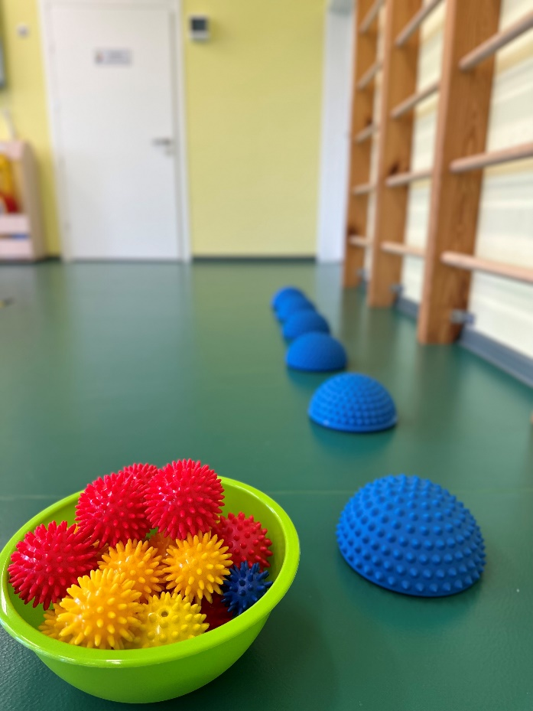
РЕБРИСТАЯ ДОСКА, МАССАЖНЫЕ МЯЧИКИ, ПОЛУСФЕРЫ МАССАЖНЫЕ
Используются при выполнении упражнений в сохранении равновесия, для профилактики плоскостопия, для самомассажа и массажа стоп, рук

Slide 5
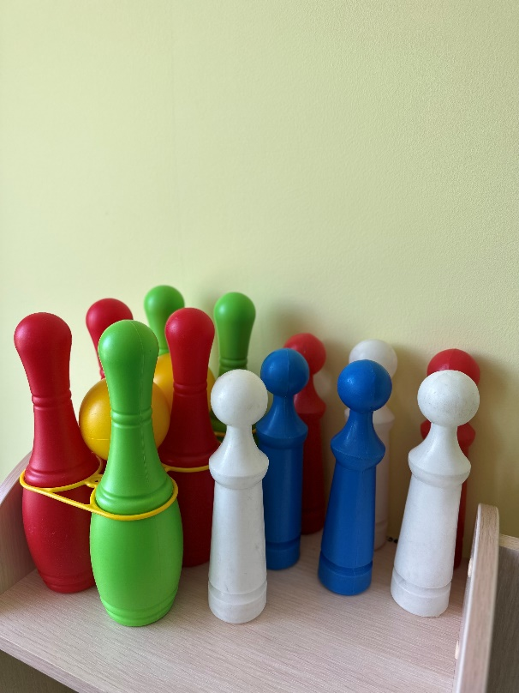
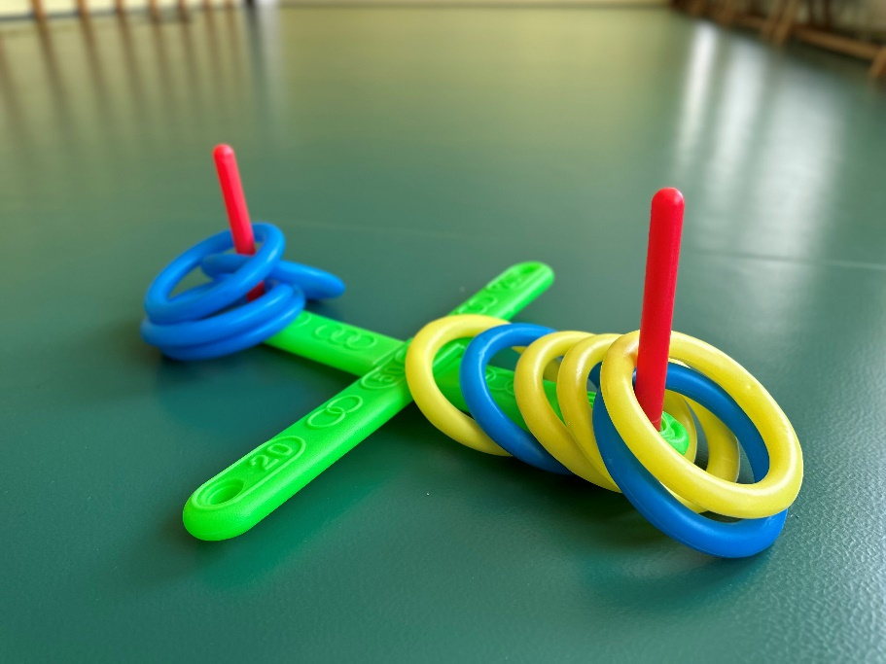
КОНУСЫ, ФИШКИ, КОЛЬЦЕБРОСЫ, КЕГЛИ
Используются при выполнении основных движений, в подвижных играх

Slide 6
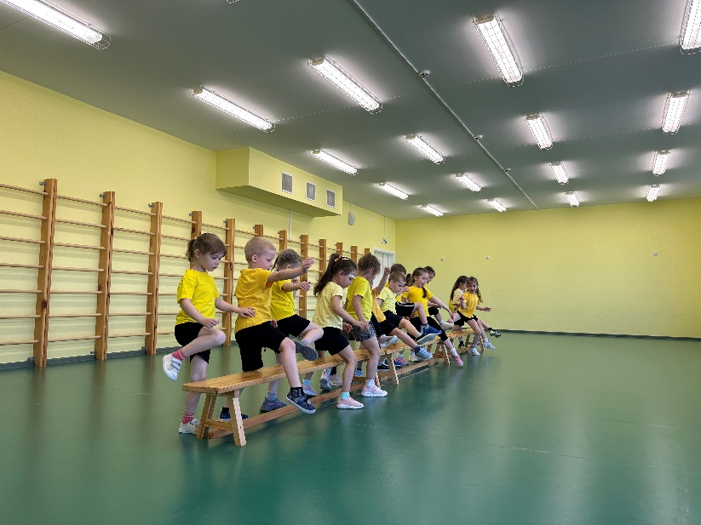
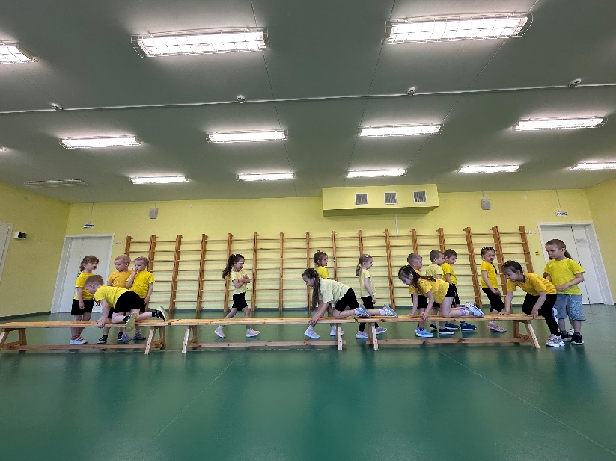
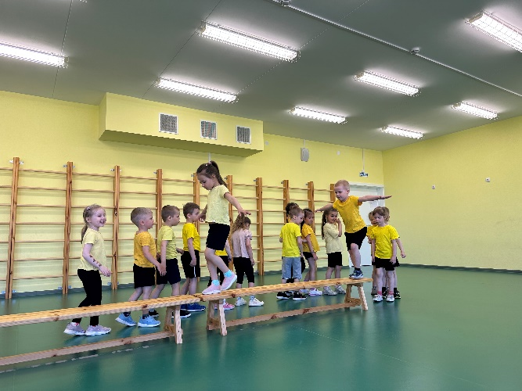
ГИМНАСТИЧЕСКИЕ СКАМЕЙКИ
Используются при выполнении ОРУ, упражнений в сохранении равновесия, в ползании

Slide 7
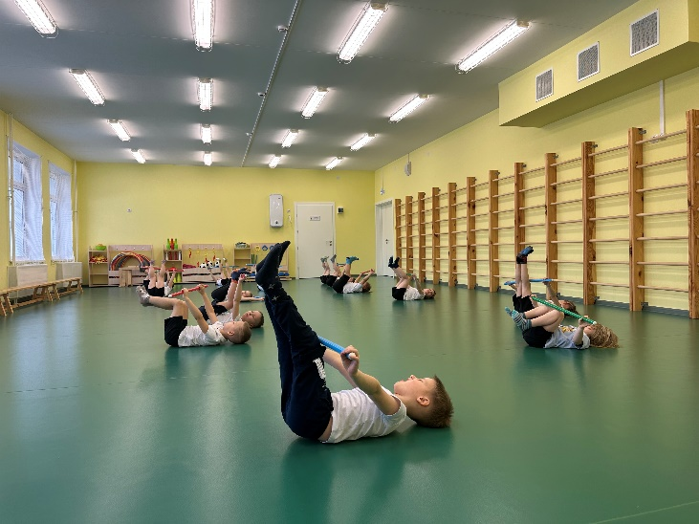

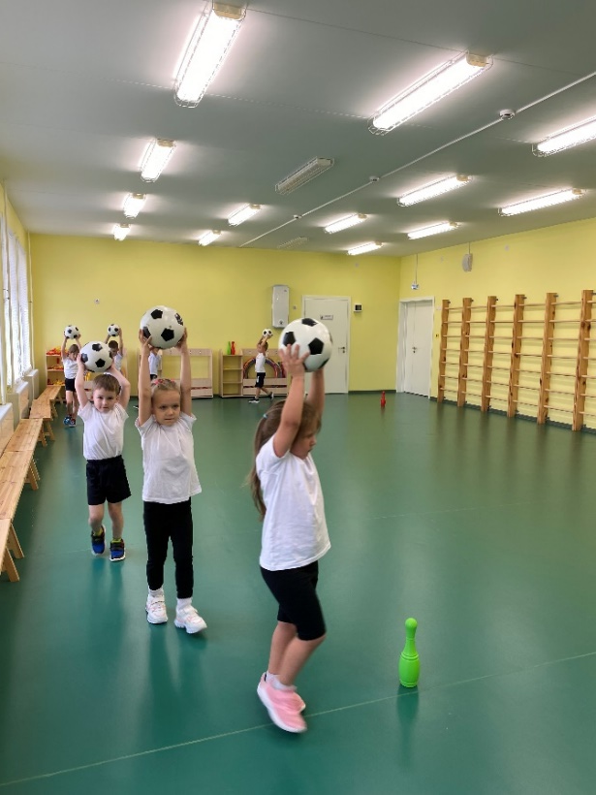

Пособия используются для ОРУ, подвижных игр, в основных движениях
МЯЧИ, ГИМНАСТИЧЕСКИЕ ПАЛКИ, ОБРУЧИ

Slide 8
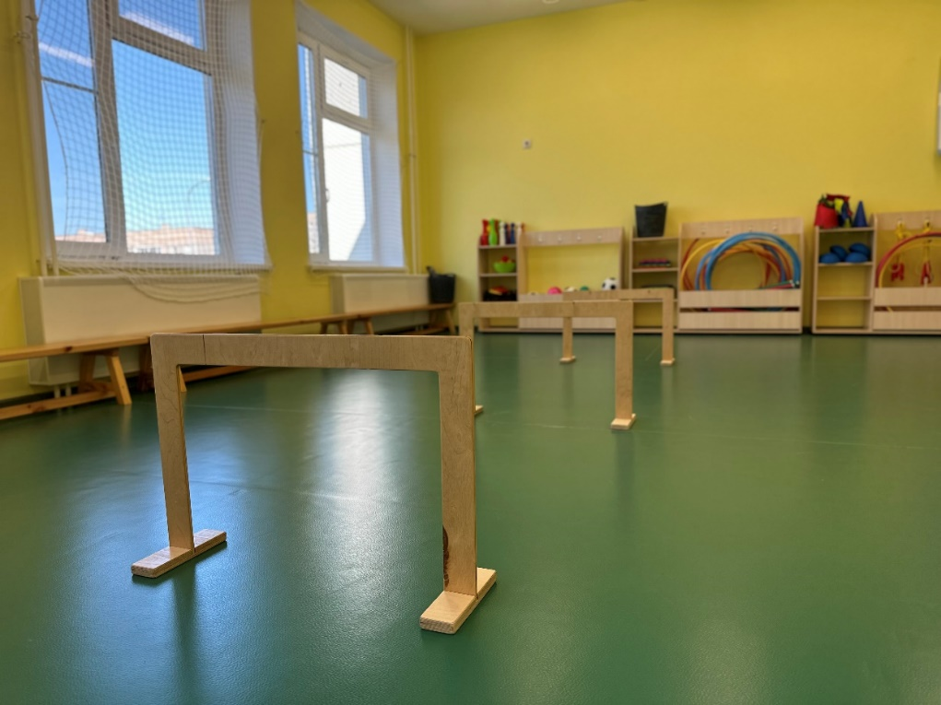
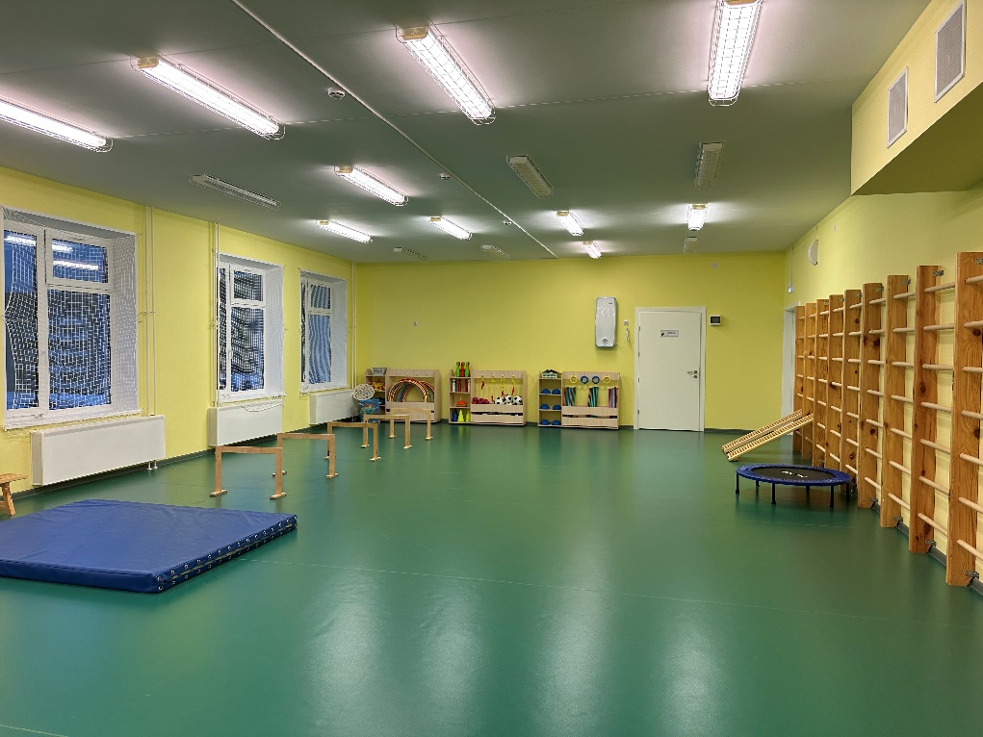
ДУГИ ДЛЯ ПОДЛЕЗАНИЯ
Использование дуг позволяет обучать детей подлезанию различными способами в зависимости от высоты препятствия

Slide 9
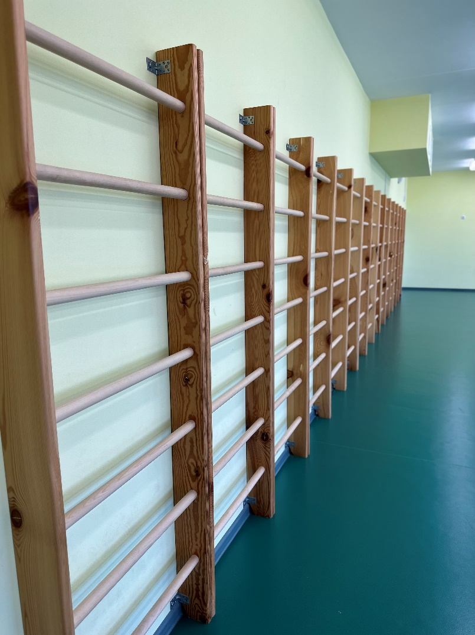
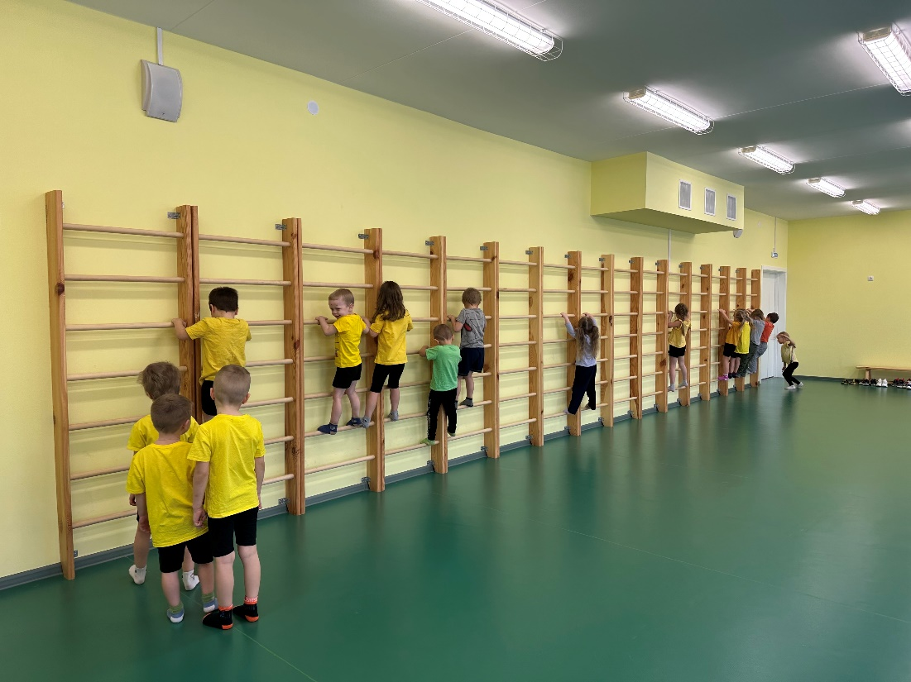
ГИМНАСТИЧЕСКАЯ СТЕНКА
Лазанье по гимнастической стенке способствует развитию ловкости, силы, смелости, координации движений

Slide 10
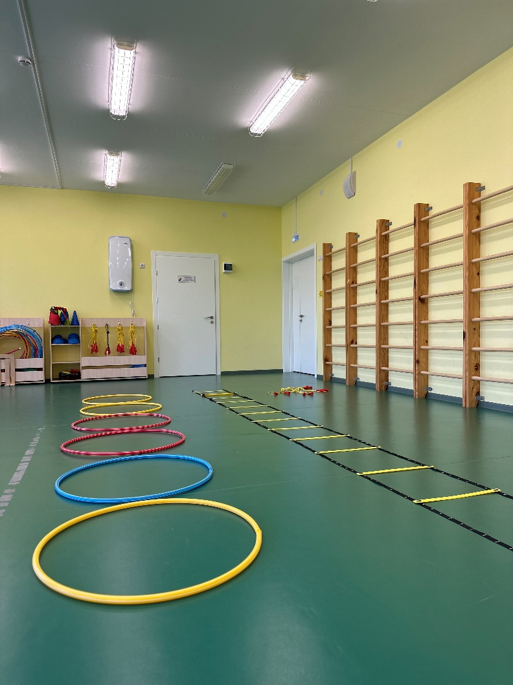
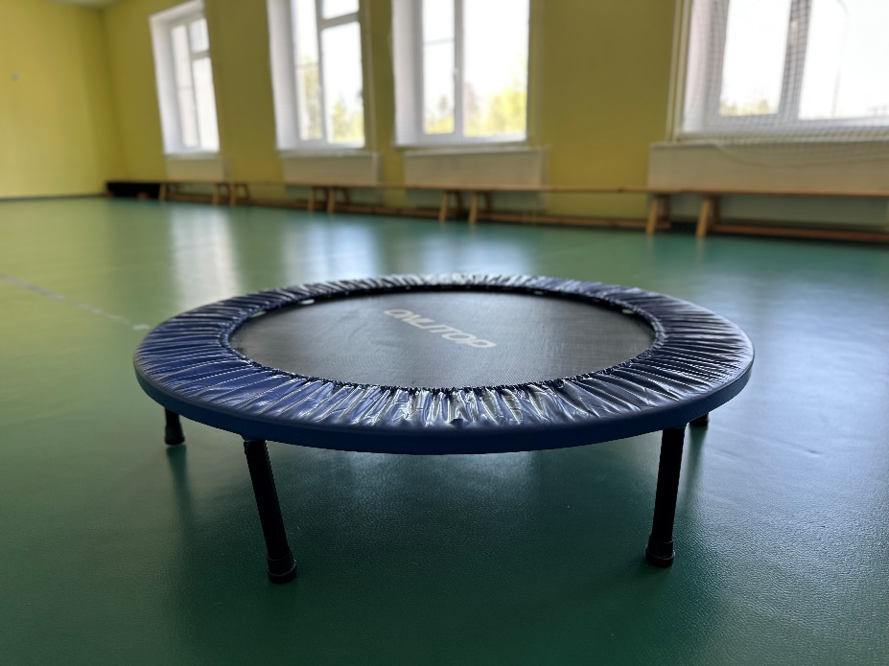
Координационная лестница, батут, скакалки, обручи
Используется для освоения основных движений, в подвижных играх и эстафетах
Прыжки на батуте способствуют координации и чувства равновесия, положительно влияют на психическое здоровье

Slide 11
ИСПОЛЬЗОВАНИЕ РАЗНООБРАЗНЫХ ФИЗКУЛЬТУРНЫХ И СПОРТИВНО-ИГРОВЫХ ПОСОБИЙ ПОВЫШАЕТ ИНТЕРЕС ДЕТЕЙ К ВЫПОЛНЕНИЮ РАЗЛИЧНЫХ ДВИЖЕНИЙ, ВЕДЕТ К УВЕЛИЧЕНИЮ ИНТЕНСИВНОСТИ ДВИГАТЕЛЬНОЙ АКТИВНОСТИ, ЧТО БЛАГОТВОРНО ВЛИЯЕТ НА ФИЗИЧЕСКОЕ, УМСТВЕННОЕ РАЗВИТИЕ И НА СОСТОЯНИЕ ЗДОРОВЬЯ РЕБЕНКА.

Slide 12
Спасибо за внимание!

